Slide 1
Redis入门(上)
鱼鱼

Slide 2
1. Redis 在项目中的使用
目前项目中的Redis主要作用是存储数据（并不会用来充当Mysql等数据库的缓存）
1. 玩家/公会/服务器等各种信息的保存
2. 后端的一些锁的实现

Slide 3
2. Redis有哪些优点
1. 性能出色，访问速度快
2. 提供很多基础数据结构和功能，满足了大部分的开发需求
3. 有保证持久化和高可用的方式

Slide 4
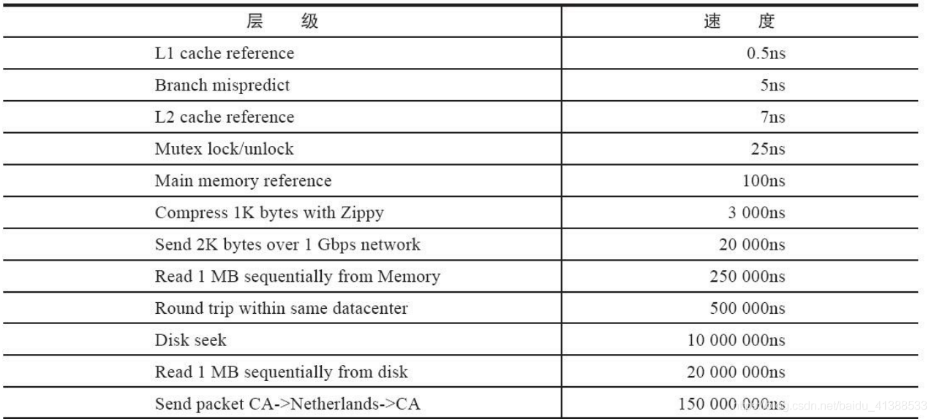
Redis 速度为什么快
Redis的数据主要是存在于内存中，也就是访问Redis中的数据，其实是进行了内存级别的访问
Redis处理请求是单线程的
Redis底层实现是C
Redis把很多文件IO、释放内存等复杂操作放在了后台线程，6.0版本之后还可以通过配置启动网络IO多线程

Slide 5
Redis 提供了丰富易用的数据结构
Redis中常用数据结构有string，list，set，sorted set(zset), hash，另外还有BitMaps（特殊的01字符串），Hyper LogLog（用于基数统计），Geo（主要用于处理地理位置信息），Stream（主要用来实现消息队列）等我们很少用的数据结构
日常开发中绝大多数的存储需求，都可以用Redis提供的数据结构去实现

Slide 6
Redis 使用很多方式保证数据可靠
一般来说数据在内存里会有丢失的风险，Redis提供了RDB，AOF两种方式去做持久化，也就是数据最终会落到硬盘，出现意外可以根据这份持久化的备份恢复（根据持久化策略不同，可能丢失一部分数据）

Slide 7
Redis高可用
Redis 支持配置三种类型的节点，主节点，从节点和哨兵节点
主节点挂掉后，哨兵节点会自动把一个从节点选为主节点，不需要人为干预。

Slide 8
3. Redis 使用
1. 了解Redis的基础数据结构和提供的api是第一步
2. 了解Redis的基础数据结构的底层实现是第二步
3. 根据业务的需求，选择合理的Redis数据结构和api去实现业务逻辑

Slide 9
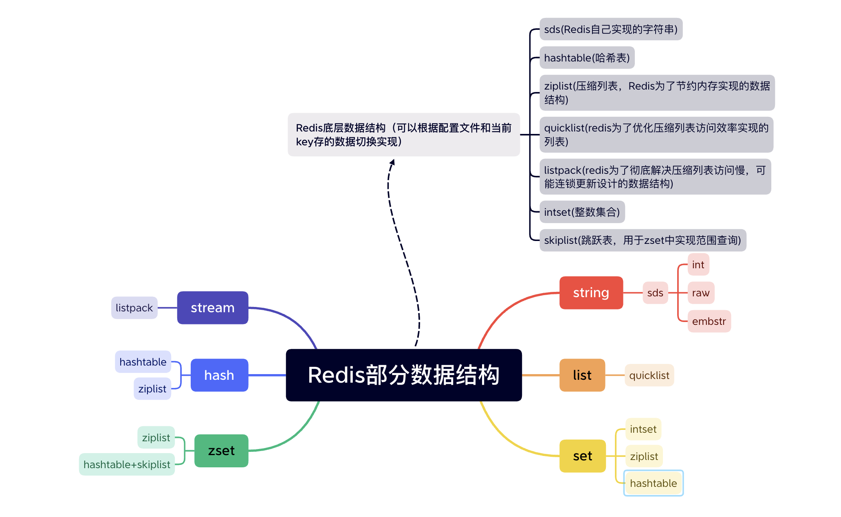
Redis 有哪些基础数据结构（底层编码）
1. 注意Redis可能因为数据发生变化而改变底层的实现
2. 不同底层编码对上层数据结构的接口并没有影响，Redis的命令是多态的，他会自己找到当前编码对应的实现函数

Slide 10

为什么说个别哈希元素比较长是可能存在问题的设计
1. 默认配置下，hash的key多于512或某value长于64（对应conf中的hash-max-ziplist-entries, hash-max-ziplist-value），都会从ziplist的实现改为hashtable的实现。Hashtable相比ziplist，会占用更多的内存
2. 实际项目中，比如一个人他在这个系统里有很多field，大部分都很小，有个别value特别大（比如存了他的阵容等），就要考虑是不是需要把大的项拆成另外的key来存储。

Slide 11
避免一个key保存太多数据
1.Redis 6.0以下是监听请求、读取数据、处理请求、写回数据都在一个线程中执行，如果对一个大key进行get之类的操作，处理和写回都会阻塞主线程，6.0以后引入了 IO 多线程，支持把读写请求数据的逻辑，用多线程处理，但是bigkey一般处理时间也会比较长，也是可能阻塞主线程的。
2. 频繁操作bigkey会消耗大量CPU资源。

Slide 12
避免使用复杂度太高的操作
一些操作比如KEYS等全量遍历的操作，在元素个数太多的时候也会出现上面BigKey的问题
鉴别复杂度是不是太高标准是看复杂度是否大于等于O(n)，当然如果是O(n)，但是key不大，是没有问题的。
可以采用scan，hscan等操作代替（一般不会用到）
可以拆成多个key，每个key存一部分
集合求交集之类的操作可以拿到客户端来做，不要放到Redis里面处理

Slide 13
合理使用原生批量操作或pipeline减少网络IO
1. 一次网络请求尽可能处理更多的指令可以减少网络延时的影响，n个请求合成一个pipeline执行，就可以减少(n-1)次建立连接（也可能是从连接池中把连接唤醒），减少中间(n-1)次RTT（网络往返时间）
2. pipeline应当在做的时候尽量用Redis的操作写在一起，不要去调用某个get方法，因为如果将来get方法里修改（比如可能有个脏数据标记，要先读脏数据标记做一些其他逻辑处理），那就要对调用方（外部的pipeline）进行修改。
3. 原生批量指令mset，mget，hmset之类的操作也是同样的效果，而且应该比pipeline更优先使用。

Slide 14
使用lua定制自己的操作
Redis支持使用lua脚本定制自己的操作，比如你要先获取排行榜一个人的分数，拿出来之后给他+10分，那如果你直接在代码里先score=zscore，拿出来再zadd score+10，就会出现并发安全问题，因为如果这段时间有人同样打了这个人，并且后于你的zscore先于你的zadd给他减了五分，你这个+10回去之后，他的分数就不是先-5再+10，这样一通操作就把别人的-5覆盖掉了。
为了解决这种问题，给排行榜的KEY加锁显然不优雅，Redis这边可以通过写一段Lua脚本放到Redis里，利用他的单线程处理请求的特性，把这个zscore+zadd放到一个脚本里执行，这样他就变成了一条你定制的命令，执行他的时候就不会穿插其他命令。

Slide 15
使用lua定制自己的操作
Redis提供eval和evalsha两种方式告诉服务器你要执行的Lua脚本，我们一般用第二种，把Lua脚本缓存在Redis里，而不是每次都发送一个Lua脚本过去，减少网络开销
这种方式就要先Load脚本，得到sha1值，一般我们把sha1值存在worker里，reload的时候重新更新这些sha1值，达到同时更新Lua脚本的效果
Redis脚本的KEY和设置的值应当尽量都采用传入的形式，增加脚本的复用性

Slide 16
OpenResty的Redis api为什么超时了，但是在Redis里查不到
这个是我们项目有一定数量玩家之后会报的问题，表现是一个协议里面，很简单的更新排行榜（单条zadd操作），或者hset之类的很小的操作，会报错（客户端error log是Redis timeout），但是到Redis看一切正常，我们设置的超时是三秒，但Redis侧没有运行了秒级别的指令。
后面我们把大量CPU运算的模块移到了其他机器，解决了这个问题。

Slide 17
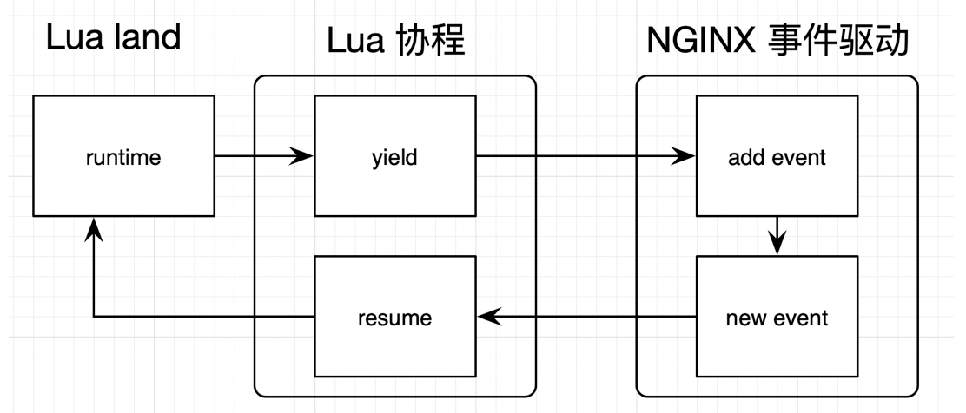
OpenResty的Redis api为什么超时了，但是在Redis里查不到
可以用这一张图表明其原理，当网络IO回调回来的时候，lua协程会调用resume。这个流程大概是先lua_yield()回到主线程，然后由主线程再根据情况lua_resume()下一个协程。
所以请求回来的时候并没有回到原本的上下文立即执行，而时间缓存已经更新了，如果你前面的若干个请求都是长时间占用worker CPU的，当前Redis请求就被卡在这里。当超过三秒（我们设置的超时时间）后，当前协程被lua_runtime拿出来，Openresty的Redis就判定这个请求超时了

Slide 18
Redis入门（下） 敬请期待

